Slide 1
《机器学习》作业说明
2026年5月19日
Notes:
我们今天终于讲到神经网络了

Slide 2
作业说明
期末作业--->提供分类数据集（50%）
赛道一：ModelNet40 三维点云分类
赛道二：多变量时间序列预测
*难度相当，任选赛道，3人一组，现场测试
Notes:
注意：不得抄袭，不能用往年代码，有困难联系老师或助教

Slide 3
赛道一：ModelNet40 三维点云分类
赛道一：ModelNet40 三维点云分类
任务描述
ModelNet40 数据集包含 40 类三维物体模型，每个样本由点云表示。每个点包含三维坐标和法向量信息，模型输入格式为：x, y, z, nx, ny, nz。其中：x, y, z：点的三维空间坐标；nx, ny, nz：该点对应的法向量信息。任务目标是根据输入点云，预测该三维物体所属类别。
可选思路：
点云预处理，采样固定数量点，例如 1024 个点；对点云坐标进行归一化；进行数据增强，如随机旋转、随机扰动等。点云分类模型可选择 PointNet、PointNet++ 等点云分类模型；可仅使用三维坐标信息；也可同时使用法向量信息提升模型表达能力。分类结果输出，对测试集中每个点云样本进行类别预测；输出每个样本对应的预测类别。
训练数据-百度网盘链接：
https://pan.baidu.com/s/1vHN3ECUT76NxFsJzne5RAQ?pwd=2026。提取码：2026

Slide 4
赛道一验收方式
现场验收：验收当日下发测试集；规定时间内提交结果，超时提交罚分
提交作业：
参赛组需在给定时间内提交模型预测结果，并将预测结果保存为 .csv 文件。结果文件格式要求：
第一列：测试数据的 id；第二列：预测类别；中间使用英文逗号分隔。
示例：airplane_0627,airplane；chair_0891,chair
文件命名格式：赛道1-组员1姓名学号-组员2姓名学号-组员3姓名学号.csv
同时提交材料，设计思路，最长一页纸；完整代码；训练好的模型权重；可复现实验结果的运行说明。
评分标准
15 分：程序正常运行，能够读取点云数据并输出预测结果；
15 分：基础准确率达标：Test Instance Accuracy 达到 90% ；Class Accuracy 达到 85%；
10 分：模型设计思路清晰，代码结构完整、可读；
10 分：Test Instance Accuracy 达到 92% ，加 5 分；Class Accuracy 达到 90% ，加 5 分。

Slide 5
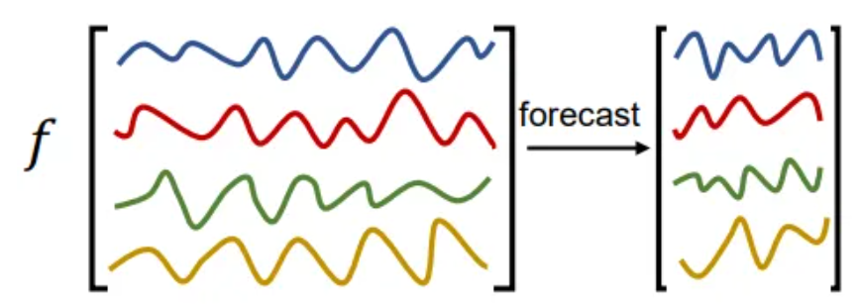
赛道二：多变量时间序列预测
多变量时间序列预测：
训练模型: 根据96历史时间步数据，分别预测{96, 192, 336, 720}未来时间步数据
数据特征：
训练数据(.csv)：每个时间步100列特征，数据维度为20000 x 100
测试数据(.npy)：张量维度：250 x 96 x 100（250个独立的96长度样本）
评价指标：对每个预测长度计算MSE，取四个长度结果的平均值，MSE计算方法见test_demo文件夹
数据下载地址，百度网盘链接:
https://pan.baidu.com/s/1XdcWA3RMwbP4Nba2Ezb9Og
提取码: ML25

Slide 6
赛道二验收方式
现场验收：验收当日下发测试集；规定时间内提交结果，超时提交罚分
提交作业：
参考压缩包中的test_demo，现场提交四个预测结果文件：分别命名为pred_{96, 192, 336, 720}.npy，维度分别为250 x {96, 192, 336, 720} x 100。
文件格式命名：时间序列-组员1(姓名+学号)-组员2(姓名+学号)-….zip
同时提交材料：设计思路，最长一页纸；完整代码；训练好的模型或接口文件；可复现实验结果的运行说明，四个步长的预测结果。
评分标准：
评分标准，考虑预测结果误差
15分：程序正常运行，读取数据，输出结果；
13分：四个长度MSE平均：小于0.01；
12分：模型设计思路（最长一页纸）及代码（清晰可读）；
10分：更低的误差，小于0.006加5分，小于0.005加10分
Notes:
我baseline的话，平均MSE三个档0.013， 0.0054，0.0044

